Slide 1
회계 데이터 흐름 조사
총계정원장
합계잔액시산표

Slide 2
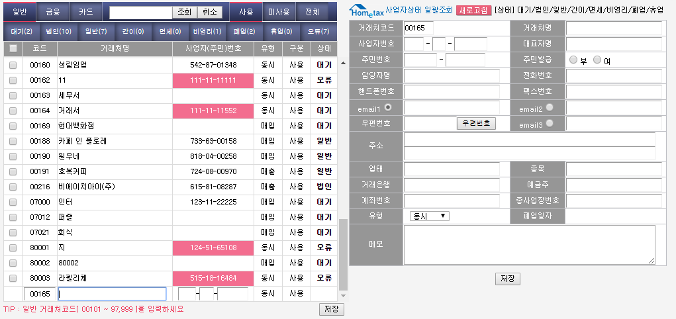
거래처 입력 ( S사 )

Slide 3
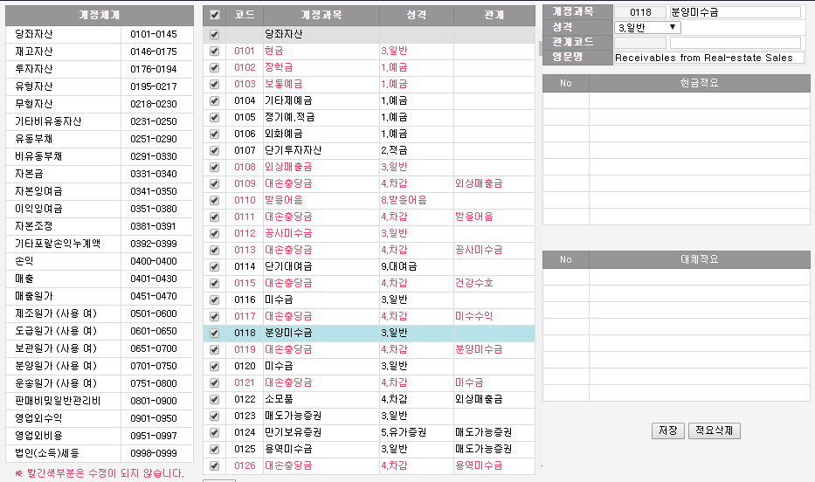
계정 입력 ( S사 )

Slide 4
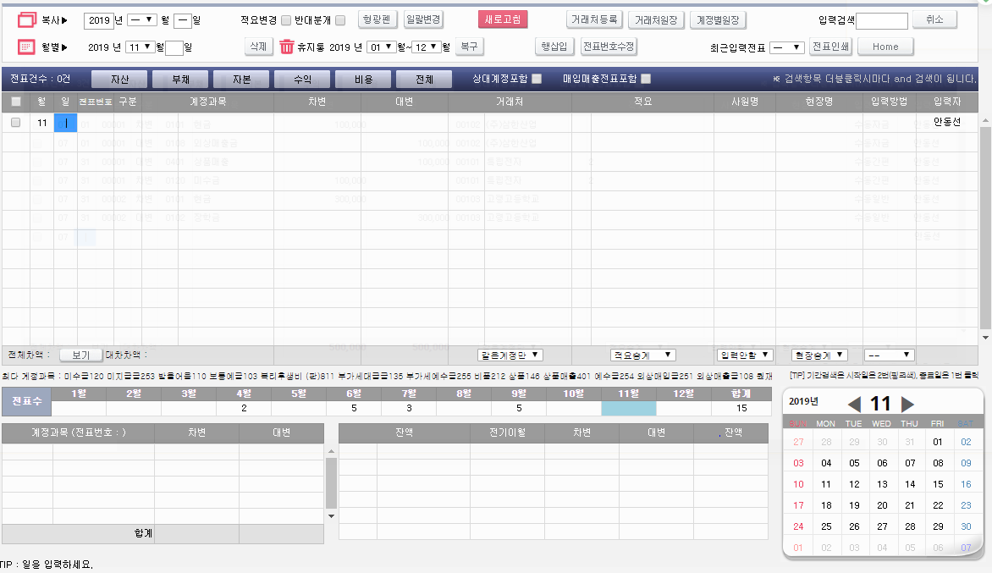
장부 입력 ( S사 )

Slide 5
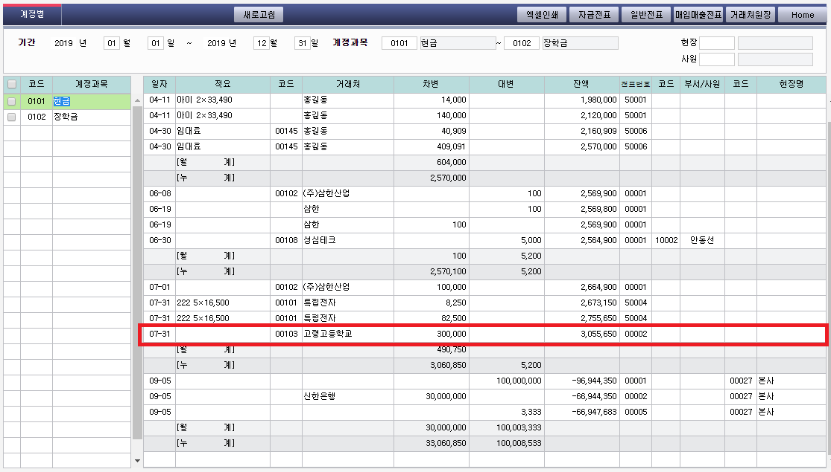
총계정원장-계정별원장-현금 ( S사 )

Slide 6
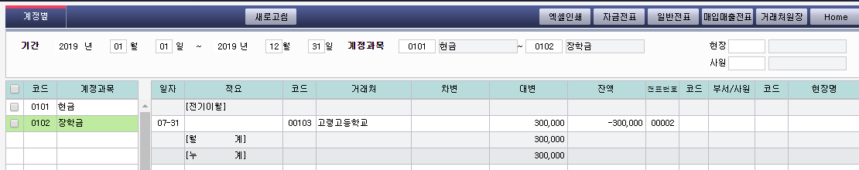
총계정원장-계정별원장-장학금 ( S사 )

Slide 7
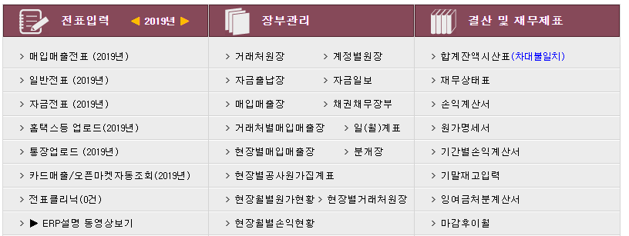
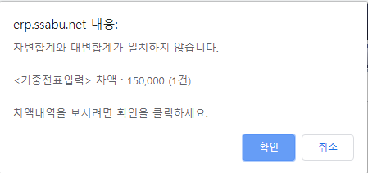
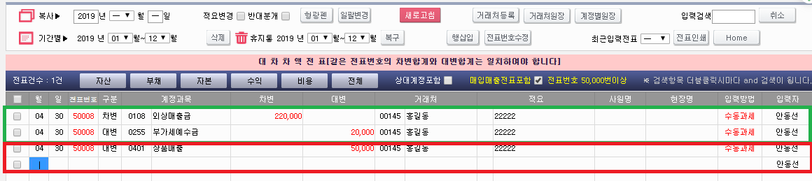
합계잔액시산표-복식부기 실패시 ( S사 )

Slide 8
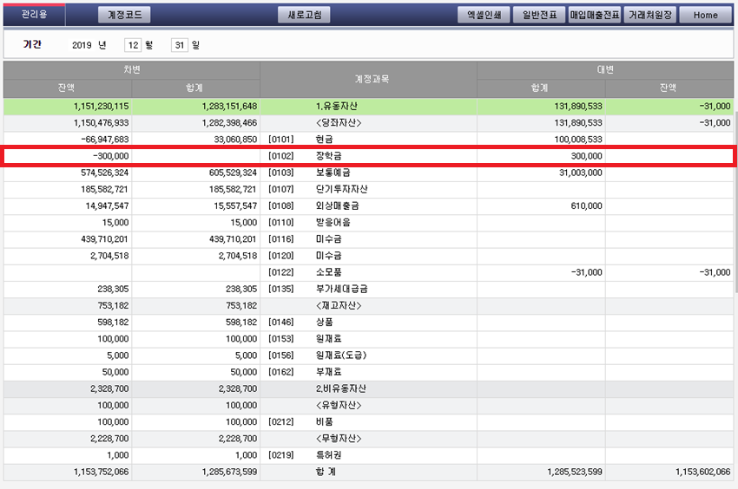
합계잔액시산표-복식부기 성공시 ( S사 )

